Slide 1
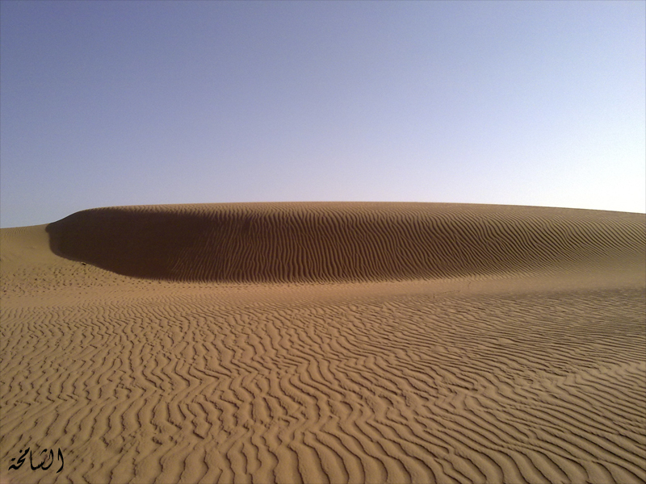
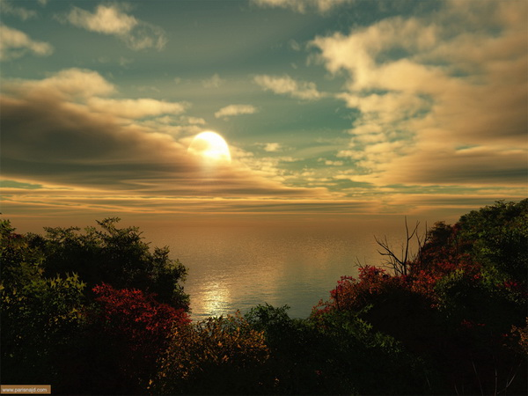
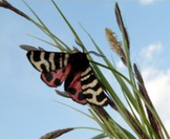
مهمة- نُفكر بشكل علمي!!
3
2
1
حسب رأيكم هل يمكن أن تستمر الحياة على الكرة الأرضية بدونه؟؟
ماذا يمكن أن نطرح أسئلة عن الموضوع؟؟

Slide 3
مهمة- نُفكر بشكل علمي!!
3
2
1
حسب رأيكم هل يمكن أن تستمر الحياة على الكرة الأرضية بدونه؟؟

Slide 4
لنسمع معاً الأغنية ونتوصل إلى الإجابة....

Slide 5
ما الذي توصلتم إليه بعد سماع الأغنية، لماذا يعتبر الماء مركب بيئي ضروري؟؟

Slide 6
مهمة- نُفكر بشكل علمي!!
3
2
1

